Slide 1

01.4-1
코딩
아두이노 코딩
아두이노를 동작시키기 위해서는 프로그램을 작성해야 합니다.

Slide 2
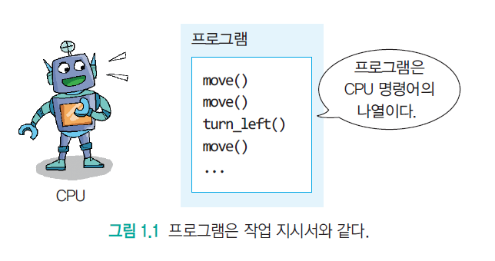
01.4-1
코딩
프로그램이란?
컴퓨터 프로그램란 컴퓨터가 실행될 때 특정 작업을 수행하는 일련의 명령어들의 모음이다.
프로그램은 특정 문제를 해결하기 위해 처리 방법과 순서를 기술하여 컴퓨터에 입력되는 일련의 명령문 집합체이다.

Slide 3

01.4-1
코딩
코딩이란?
코딩은 컴퓨터 프로그램 소스의 ‘code’와 동작을 행하는 ‘ing’의 합성어이다.
즉, 코딩은 컴퓨터 프로그램의 코드를 작성하는 행동을 말합니다. 코딩 작업을 통하여 컴퓨터가 작업하면 명령들을 컴퓨터 언어로 작성을 하는 것입니다.

Slide 4
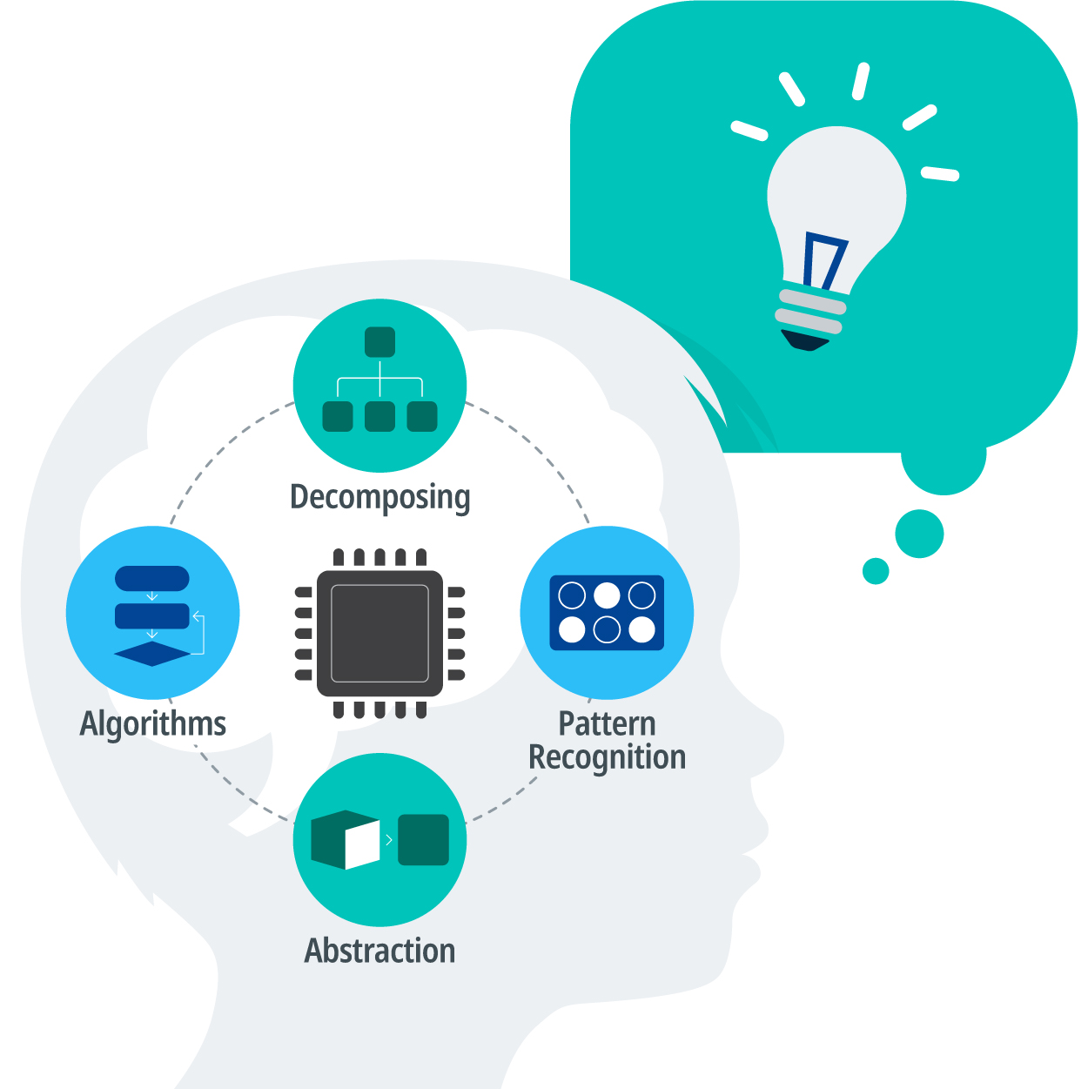
01.4-1
코딩
컴퓨터 사고
코딩을 하기 위해서는 컴퓨터 사고가 필요합니다. 코딩은 컴퓨터에게 어떠한 동작을 어떻게 시킬 것인가를 지시하는 것입니다.
컴퓨팅 사고 또는 전산적 사고는
컴퓨터가 효과적으로 수행할 수 있도록 문제를 정의하고 그에 대한 답을 기술하는 것이 포함된 사고 과정 일체를 일컫는다.

Slide 5

01.4-1
코딩
코딩의 목적은 “컴퓨팅사고” 이다.

Slide 6

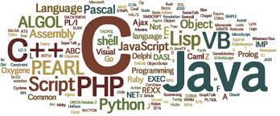
01.4-1
코딩
코딩은 컴퓨터사고를 구현하는 도구
어떤 코딩 프로그램을 사용해야 할까?

Slide 7
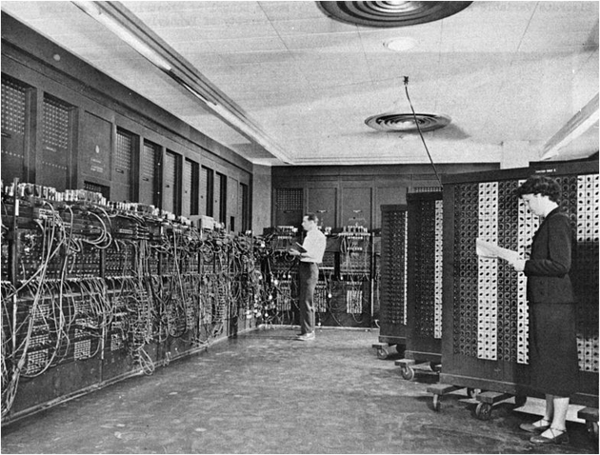
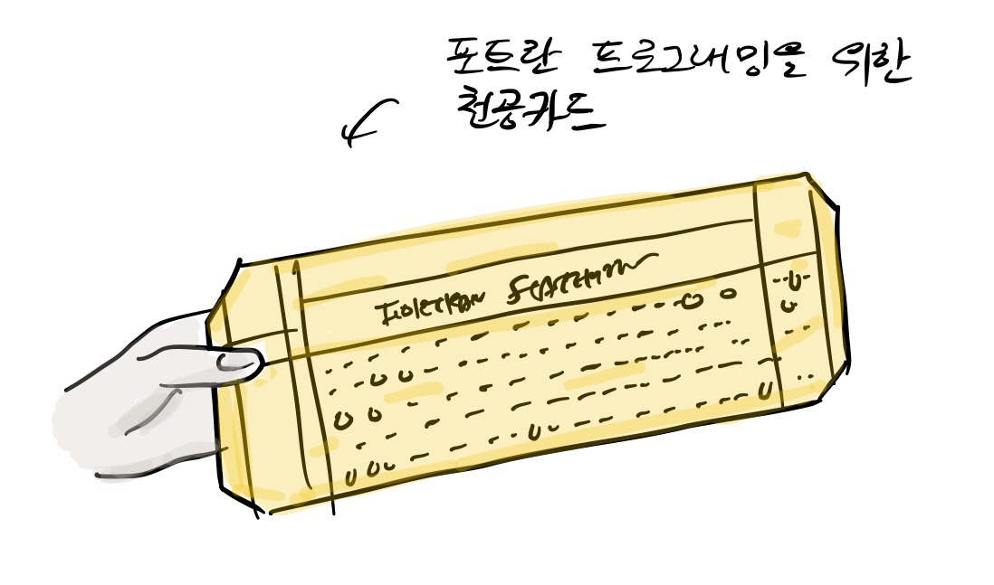
01.4-1
코딩
프로그램이란?
컴퓨터는 디지털 논리신호의 집합으로 0과 1로 표현을 합니다.
초창기 컴퓨터는 케이블을 꽃아서 프로그램을 작성했습니다. 이후 천공카드로 구멍을 뚤어서 프로그램을 작성하는 것으로 발전 했습니다.

Slide 8
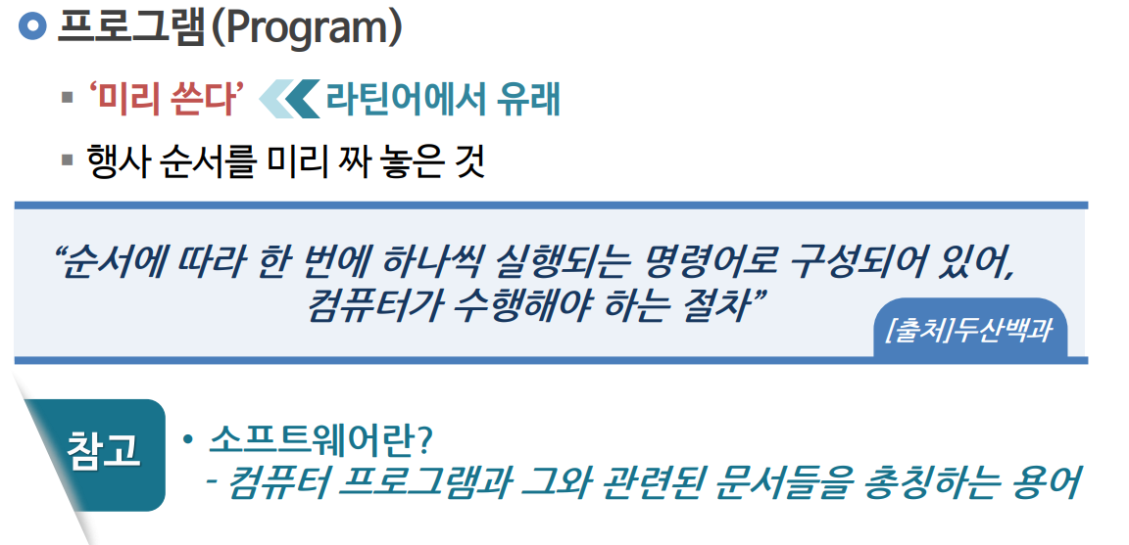
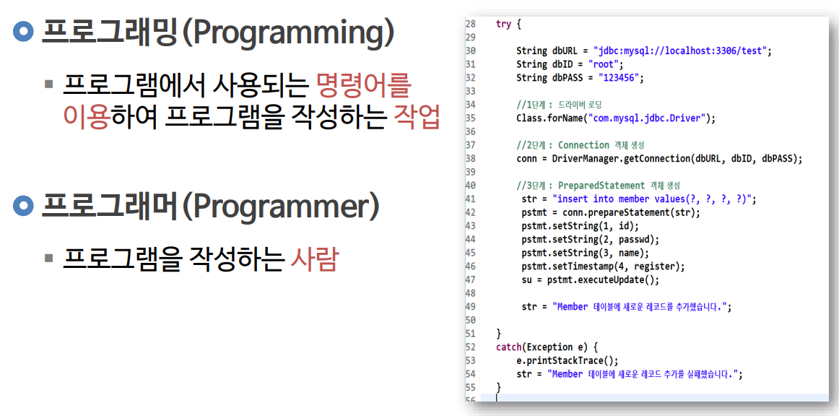
01.4-1
코딩

Slide 9
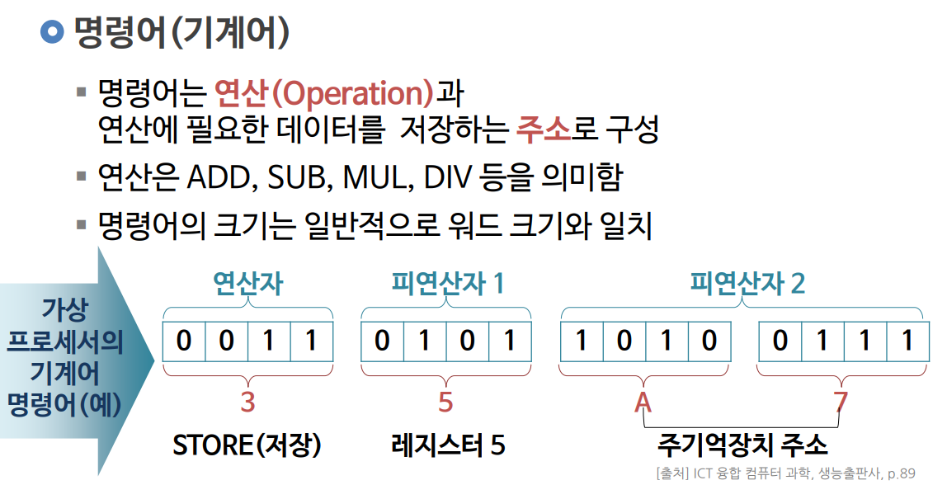
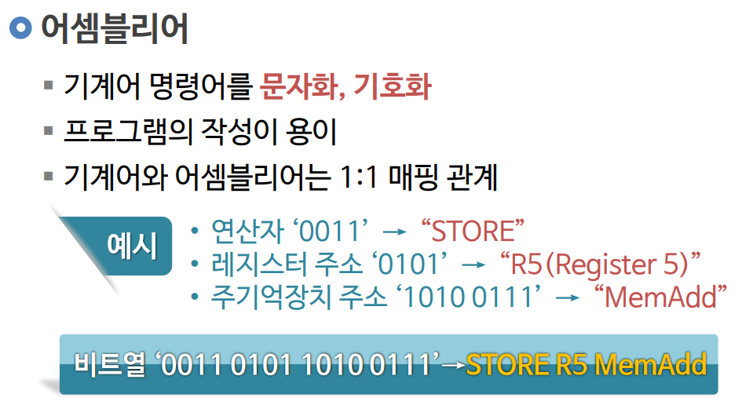
01.2-1
마이크로컨트롤러
컴퓨터의 언어

Slide 10
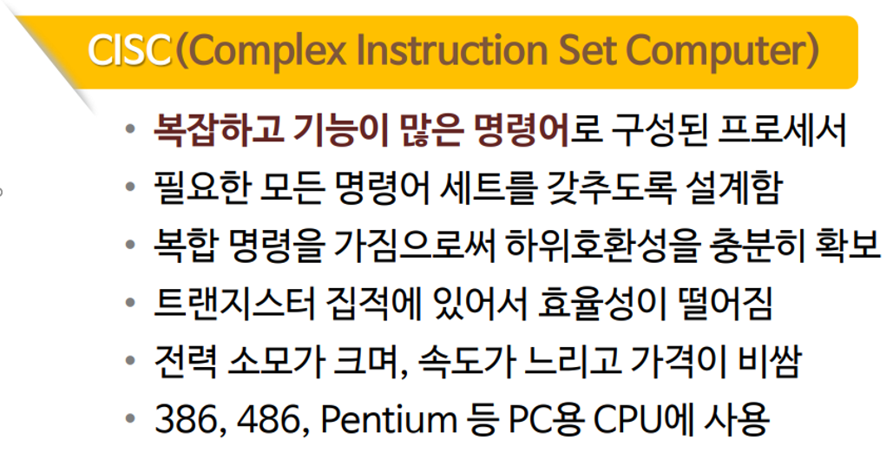
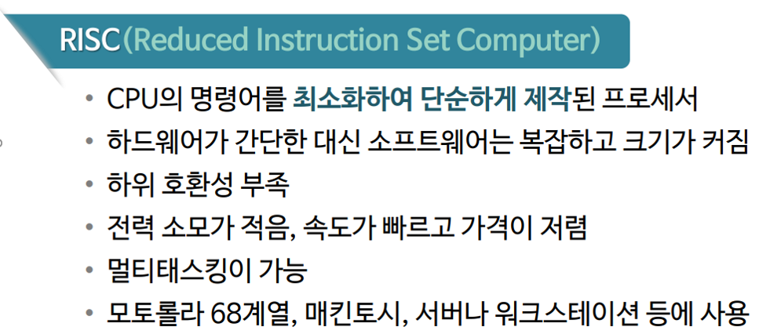
01.2-1
마이크로컨트롤러
프로세서 설계 방식에 따른 구분

Slide 11
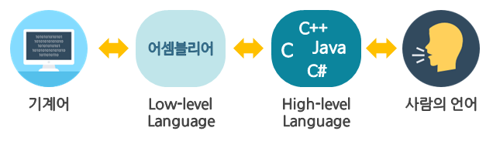
01.4-1
코딩
코딩 언어
케이블 또는 천공카드로 프로그램을 작성하는 것은 매우 어렵습니다. 이를 쉽게 작성하기 위하여 컴퓨터 프로그래밍 고급언어가 개발되었습니다.

Slide 12
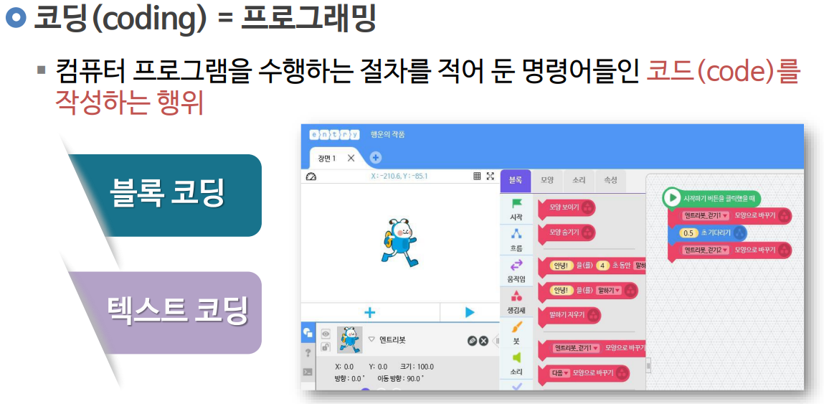
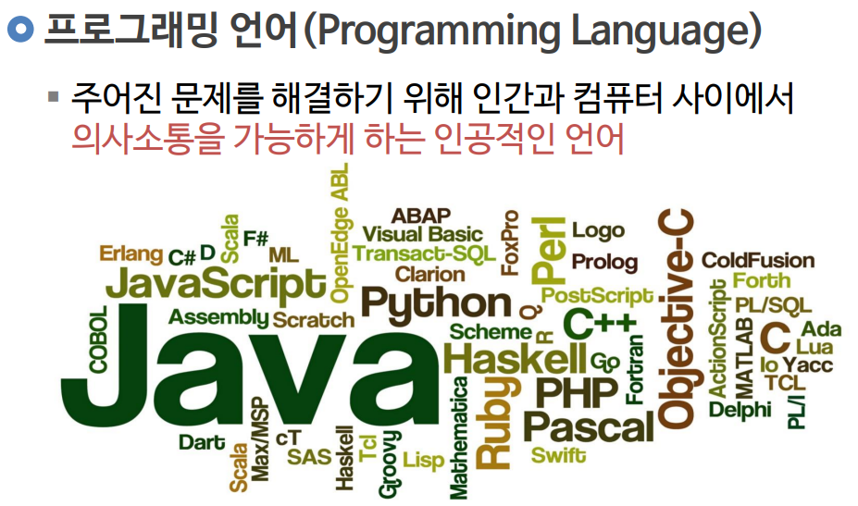
01.2-1
마이크로컨트롤러

Slide 13
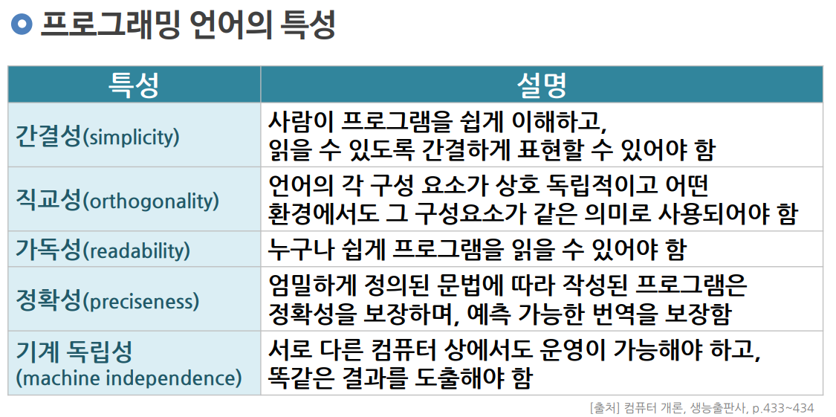
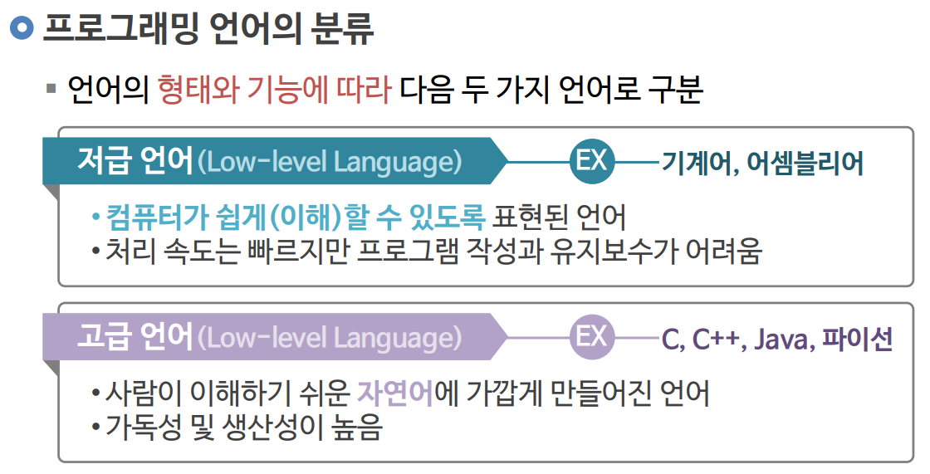
01.4-1
코딩

Slide 14
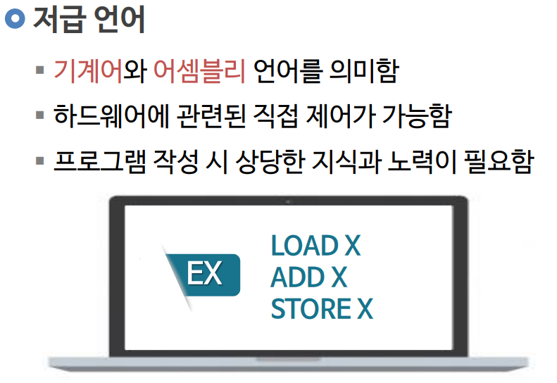
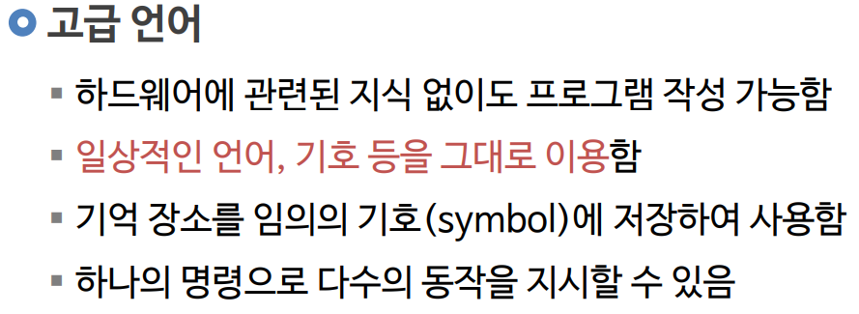
01.4-1
코딩

Slide 15
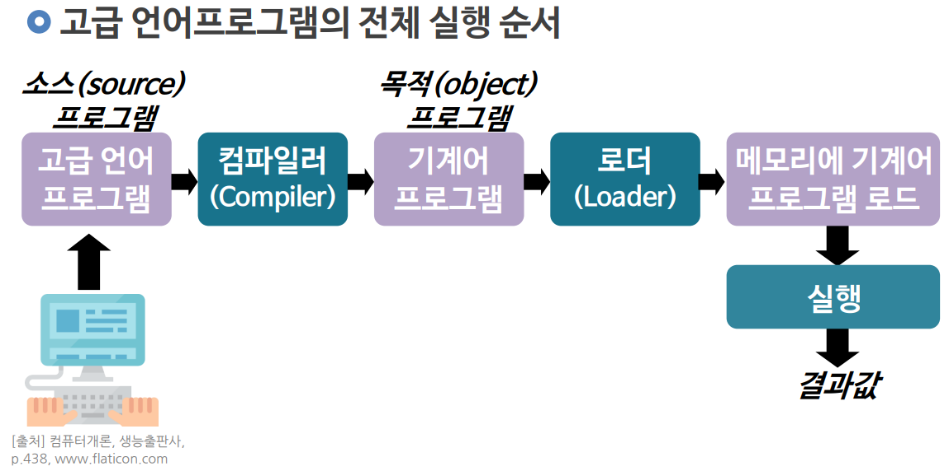
01.4-1
코딩

Slide 16
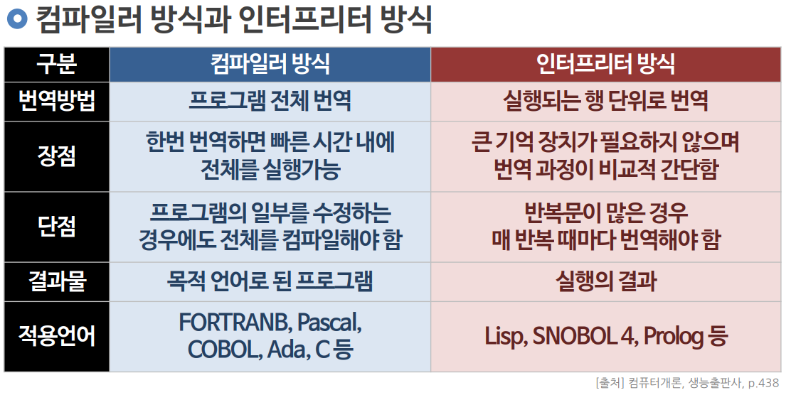
01.4-1
코딩

Slide 17
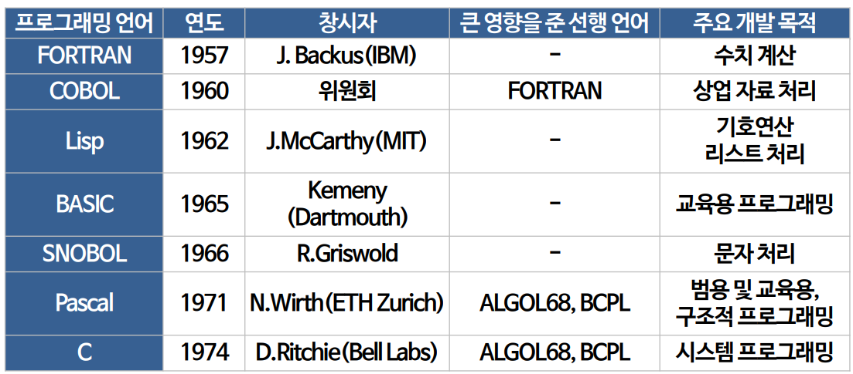
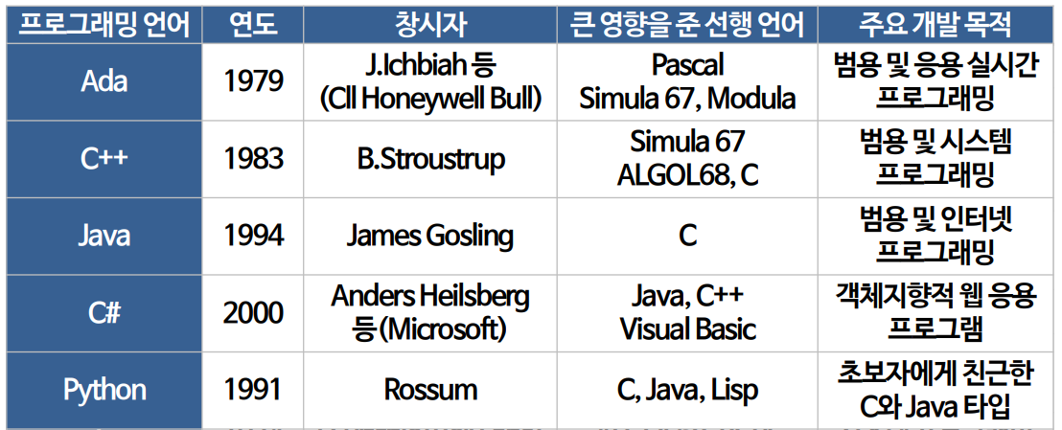
01.4-1
코딩
프로그램 언어 역사

Slide 18
01.4-1
코딩
다음

